Slide 1

语文园地三

Slide 2
首先，学会观察自己，把握自己的特点：
每个人都有自己的特点，正因为每个人不同才是我们的大千世界多姿多彩。要想了解自己，一定要学会观察自己。你可以从两个途径：一是自我观察。可以通过照镜子，观察自己的长相、衣着、姿态、神情等，想想自己有什麽优点或缺点、有什麽兴趣爱好或最不愿干什么、性格怎麽样等。二是向他人了解自己。如请爸爸妈妈、老师、同学谈谈，在它们眼里，你的性格、爱好如何，你有什麽优缺点…通过他人的评价来进一步认识自己，总结出自己的特点。

Slide 3
接着，抓住最能反映自己特点的方面来写：
抓特点一般主要抓自己的外貌特点、爱好特点、个性特点来介绍自己。外貌描写一定注意抓住你与别人不同之处，让读者一读，脑中就会出现你的画像。个性特点要抓住你的性格，如急性子或慢性子等。

Slide 4

最后,把反映自己特点的事例写具体。
如何让大家了解你，一定是在你身上有许多反映你以上特点的故事，把这些故事汇总一下，精心调选。把最能反映自己的找出来写给大家。在写的过程中，可以用上我们曾经学过的外貌、语言、动作心理活动等描写方法。合理安排好顺序，先说什麽，后说什麽，事情的经过写清楚，一个突出、鲜明的你就会展现给你的读者面前。试试看！

Slide 5
写我自己的参考题材
1.在外貌方面，你有什么特别的地方，别人有没有给你起什么外号？
2.不管是漂亮还是难看，外貌总是次要的，关键是看自己的行为和道德。爸爸妈妈怎么看你外貌上的不足之处？
3.你在学习上有没有比别人强的地方，只要有一点，都可以在文章之中写出来。
4.你在班级活动方面有什么特长，你的表演很受同学的欢迎吗？

Slide 6
5.你觉得你自己对同学是不是很诚心诚意，愿意在一些地方吃亏吗？
6.在穿衣打扮方面你是很讲究，还是很随便，不向妈妈提出什么要求？
7.你喜欢看书吗？你是不是对什么都很感兴趣？
8.你平时能够帮助妈妈做一些家务活吗？

Slide 7

9.你对妈妈爸爸的批评意见是不是能够虚心地接受？
10.你的生活能力是不是比较强？你的胆子大不大？
（以上问题可以作为写文章时的参考，看看能不能在这里面找到要写的东西）

Slide 8
外貌描写
【运用演示2】
我看见一个小姑娘，年龄不大，长得很瘦，
穿得也很差。
步步追问，在细微处驻足
①“小”到什么程度？②怎么个“瘦法”？③穿得有多“差”？
我看见一个小姑娘，只有八九岁光景，
瘦瘦的苍白的脸，冻得发紫的嘴唇，
头发很短，穿一身很破旧的衣裤，光脚
穿一双草鞋。 （冰心《小橘灯》）

Slide 9


写我自己的参考开头
1.《我》的三种开头
第一种开头：我是个很普通的小学生，长得很普通，名字也很普通，我叫张平。
第二种开头：我的学名叫张平，是什么意思呢？大概是爸爸妈妈希望我一生平平安安吧！
第三种开头：在平门小学三（2）班第一小组的第一个位子上，你就可以找到我，我的名字叫张平。

Slide 10
写我自己的参考开头
2.《我这个人》的两种开头
第一种开头：我这个人做什么事情都缺乏耐心，据说这是从爸爸那儿遗传下来的。
第二种开头：在我的家里，要说起我，我爸爸准会告诉你一个我的外号：“包打听。”

Slide 11
写我自己的参考开头
3.《自画小像》的两种开头
第一种开头：小眼睛，淡眉毛，黑皮肤，再加上短头发，这就是我的外貌特征。
第二种开头：如果你要到班级里找我，那非常容易，只要找到最胖的那个人就行——我在班级里有“相扑运动员”的美称呢！

Slide 12
写作前先填写一下自己的小档案：
姓名：
性别：
出生年月日：
属相：
性格特点：
兴趣爱好：
最喜欢的颜色：
最难忘的事：
最喜欢的名言：
最喜欢的动画片:
最喜欢的歌曲：

Slide 13

开 头
1、你瞧！对面走来了一个（ ）的孩子，那就是我。
2、嗨！大家好！我叫（ ），今年（ ）岁，我（ ），希望你能喜欢我！
3、我是（ ），想认识我吗？那就请看看我的小档案吧！
……
……

Slide 14
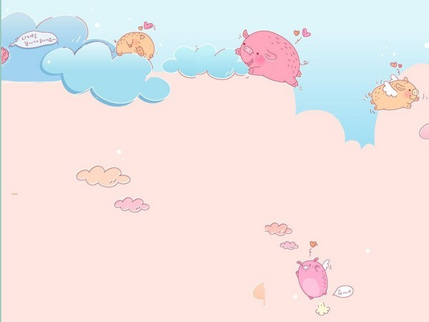
结尾
1、这就是（ ）的我，你喜欢这样的我吗？
2、怎么样？认识我了吧？如果你想更了解我，那请和我做朋友吧！
3、听完我的介绍，你喜欢我吗？我的故事可多呢！下次再说给你听吧！
……
……
……

Slide 15
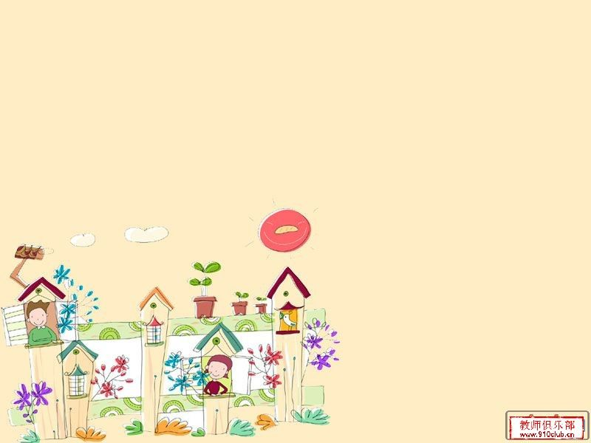
我叫臧昊天，今年九岁，胖乎乎的脸，眼睛不大，头发短短的。一张活泼可爱的脸，经常露出一幅灿烂的笑容。这就是我一个小胖子。
我最喜欢下象棋。我把它当作一个战场，攻城略地打得不亦乐乎！我和爸爸交战连输
这就是我

Slide 16
几盘，忍不住掉下晶莹的泪花。后来我懂得了胜不骄、败不馁的道理，认真学习象棋强化训练的知识。终于我有机会打败爸爸了！
我还有一个爱好就是给同学们介绍历史人物，比如《三国演义》中的关云长、孔明、刘备《水浒传》的林冲，武松，孙二娘……都是我津津乐道的英雄人物。
朋友们，这就是我小胖龙，让我们交个朋友吧！

Slide 17

我的自画像
看，前面走来了一位女孩，红红的嘴巴、大大的头，修长的腿，一头短发在风中飘荡。你们知道她是谁吗？她就是我！我不是一位白雪公主，也不是一只丑小鸭。我就是我。想更多了解我吗？那就看看我的个人资料吧。

Slide 18
我有很多爱好，我爱好美术、乒乓球、弹钢琴……但是，我最大的爱好是看书，妈妈把当当网排行榜上的儿童书基本上都买下来了，我经常废寝忘食地像海绵一样吸取各种书籍中的知识，是个名副其实的“书呆子”，以至于眼睛都近视了，大家可不要学我呀，要注意劳逸结合。

Slide 19
我还是一个很有孝心的小姑娘。每天看到妈妈疲惫的样子、看着爸爸忙碌的身影，我都心疼不已，经常帮他们锤锤背、捏捏肩膀，还帮他们做一些力所能及的家务事，让自己的学习成绩不断提高，不让他们为我操心。
我的优点多得像天上的星星，可缺点也不少，不过下次再告诉你们吧。

Slide 20
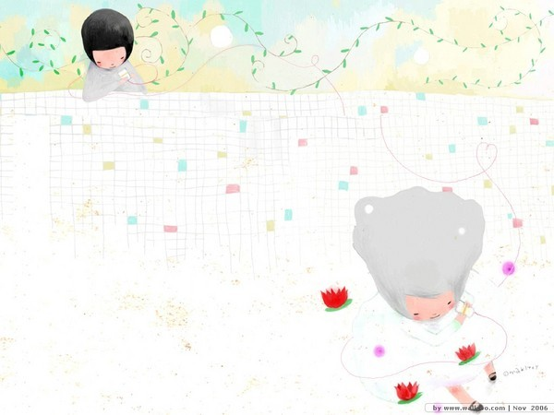
这就是我
吱嘎”门开了，“爸爸，你猜我在哪儿？”爸爸把箱子里、柜子里、门后头、床底下都找遍了，可是还没找到。最后终于在写字台下找到了我——又黑又硬的短发下面，有一双不大不小的亮晶晶的眼睛的小姑娘。我从写字台底下爬出来，就踮着脚“叭、叭”亲了爸爸两口，又伸出两只小肉手说：“爸爸，带了好吃的回来吗？”爸爸只好像变戏法样地交出一袋鱼片和两袋梅子。这个调皮的小姑娘就是我，谢程源。

Slide 21
我也是一个爱幻想的小女孩。我幻想长大当一名老师，同学们如果不写功课，我会先问清楚原因，绝不乱发脾气，体罚学生。学生对功课如果有疑点，我会很耐心地一一解答。但我不要求学生参加各项比赛都要拿第一名，我只要求他们尽心尽力，问心无愧，赢了固然可喜，输了也不要灰心丧气。我也要公正无私，即使班班长犯错，与普通学生处罚方式毫无两样。如果我真的是老师，我一定想这个目标迈进。
我告诉大家吧！我酷爱画画。不信，你一进我家，就会看见门上、墙上都有我的作品。我不仅想当老师，还希望自己成为一名出色的画家。

Slide 22
告诉大家吧。我还有优点，又一次，我过马路的时候，看见一个老奶奶要过马路，我就扶老奶奶过了马路，老奶奶直夸奖我是一个好孩子，我听了，比喝了蜜还甜。
我还有缺点呢，就是很马虎，每次考试的时候，都把加法看成减法，妈妈并没有说我，而是叫我努力改正这个缺点。
这就是我——一个爱幻想、酷爱画画、有缺点、有优点的小姑娘。

Slide 23
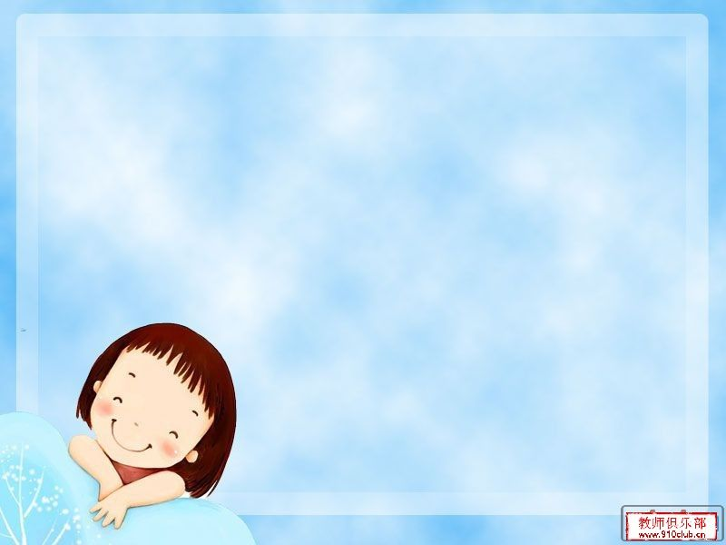
我是一只靓羊羊，“靓”就是漂亮、好看的意思。
我是一只靓羊羊，因为我有一张圆圆的脸，一双秀眉，一对水灵灵的眼睛。翘翘的鼻子下面有一张像桃心一样的嘴。每当我咧嘴一笑，就会露出一个洞，大家都叫我“缺牙巴”，可是它一点儿也不影响我的“靓”。
我是一只靓羊羊

Slide 24
我是一只靓羊羊，特别喜欢紫色，紫色代表美丽、高雅，我无论买什么东西都要紫色的。如果我穿上紫色的裙子，配上紫色的头花，那就更“靓”了。
我是一只靓羊羊，因为我爱梳头。只要是星期天我都会梳无数次头发。如果妈妈不在家，我还会梳各种各样的款式：一会儿把辫子梳成偏的，一会儿梳成两个，一会儿梳成一个。

Slide 25
我还常常把芭芘娃娃的头饰戴在头上，看起来我就像一位很“靓”的公主。
我是一只靓羊羊，因为我爱弹古筝，俗话说：“弹古筝像个淑女。”戴上长长的指甲，我就像个仙女，再弹上轻柔的古筝，那不就是仙女下凡了吗？
我是一只靓羊羊，你们喜欢我吗？

Slide 26
再见

